Slide 1
Quo vadis, мировая наноиндустрия?
С.В. Калюжный
22.05.2015
НТД продакшн
v41

Slide 2
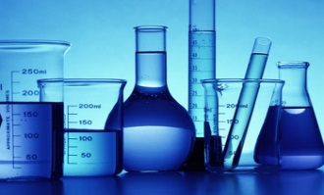
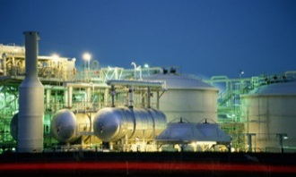
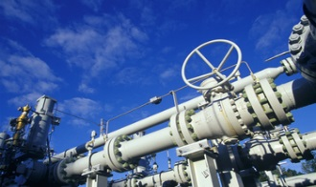

Оглавление
5_84
Введение. Мировой рынок наноиндустрии
Патентный ландшафт в области нанотехнологий
Наноматериалы и химические технологии
Наноразмерные катализаторы
Углеродные наноматериалы
Нанокомпозиты
Нанопокрытия
Фильтрационные материалы
Аддитивные технологии
Наноэлектроника и оптоэлектроника
OLED-дисплеи
Гибкая электроника
Наномагнетики
Медицина и фармацевтика
Фармацевтика
In-vitro диагностика
Заключение

Slide 3
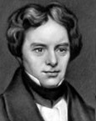
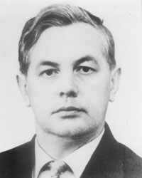
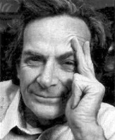
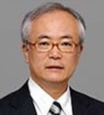
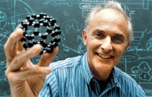
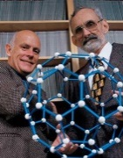
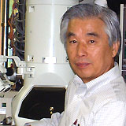
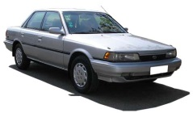
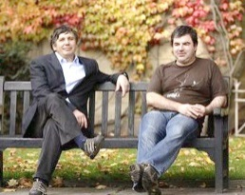
«Ты помнишь, как все начиналось…»
Майкл Фарадей синтезировал золото в коллоидном состоянии,
для которого размеры частиц составили от 10 до 1000 нм
1857г
~
Группа Игоря Морохова была удостоена Ленинской
премии за разработку ультрадисперсных порошков металлов
(D=100 нм), примененных для изготовления мембран для разделения изотопов U
1958г
1959г
Ричард Фейнман высказал идею манипулирования материей на
наноуровне в своем выступлении «There’s Plenty of Room at the Bottom»
1974г
Норио Танигучи впервые применил термин «нанотехнология»
1985г
Гарольд Крото, Ричард Смолли и Роберт Кёрл открыли
новую форму углерода - фуллерены
Сумио Иидзима получил и описал свойства многостенных
углеродных нанотрубок
1991г
Впервые промышленный нанокомпозит (найлон 6/наноглина)
был применен для изготовления зубчатых ремней Toyota Camry
2010г
Андрей Гейм и Константин Новоселов получили Нобелевскую премию
«за передовые опыты с двумерным материалом – графеном»

Slide 4
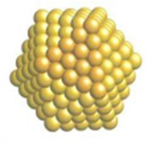
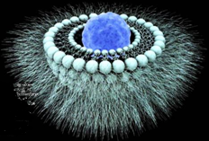
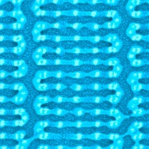
Этапы развития нанотехнологий
Аграрная эпоха
(до 18 века)
Индустриальная эпоха (18 век)
Информационная эпоха (с 1950г.)
Эпоха нанотехнологий
(с 2001г.)
Пассивные наноструктуры
(2001-2005)
Нанодисперсные порошки, используемые в покрытиях, композитах, металлах, сплавах, керамиках, коллоидах и др.
Активные наноструктуры (2006-2010)
Компоненты наноэлектроники, фотоники, нанобиотехнологий, адресная доставка лекарств и адаптивные структуры
Наносистемы третьего поколения ( с 2011)
Управляемая самосборка наносистем, трехмерные сети, нанороботы, молекулярные наносистемы

Slide 5










Страны, разработавшие национальные нанотехнологические программы за период 2000-2012 г.
Число стран (интегральное)
Данные получены сотрудниками НТД по материалам информационного ресурса PatBase.com

Slide 6
Мировой рынок наноиндустрии
трлн $
Распределение мировой выручки нанопродукции (в %)
по отраслям за 2006, 2014 и 2020 г.
Наноматериалы
Наноэлектроника
Медицина и фарма
Авиа, авто и оборона
Прочее
Global industry analyst, Inc. Nanotechnology – a global strategic business report, 2014

Slide 7
Оглавление
5_84
Введение. Мировой рынок наноиндустрии
Патентный ландшафт в области нанотехнологий
Наноматериалы и химические технологии
Наноразмерные катализаторы
Углеродные наноматериалы
Нанокомпозиты
Нанопокрытия
Фильтрационные материалы
Аддитивные технологии
Наноэлектроника и оптоэлектроника
OLED-дисплеи
Гибкая электроника
Наномагнетики
Медицина и фармацевтика
Фармацевтика
In-vitro диагностика
Заключение

Slide 8
Количество международных заявок на патенты в области нанотехнологий
Кол-во патентов
CAGR (2001 – 2014)= 21%
Расчеты произведены сотрудниками НТД по материалам информационного ресурса PatBase.com

Slide 9
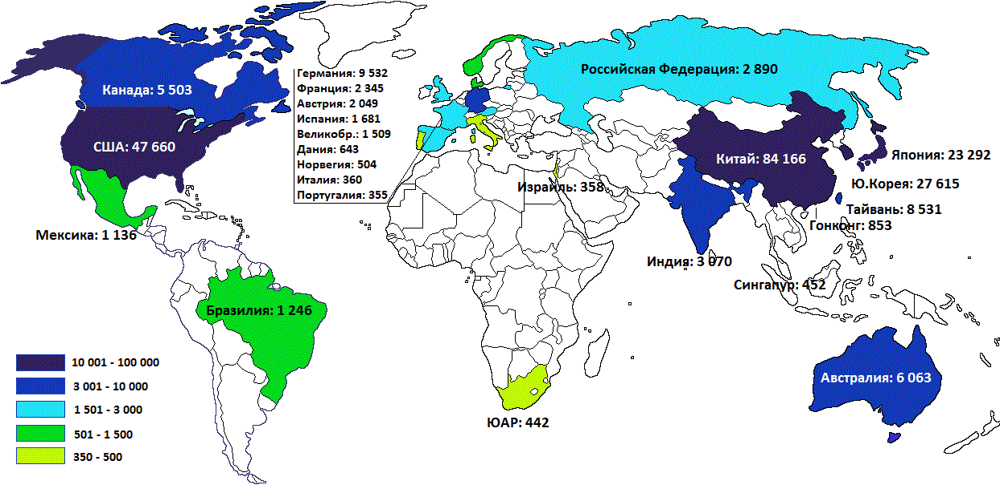
Топ-25 стран по заявкам на патенты в области нанотехнологий
6_84 10_85 12_84
Расчеты произведены сотрудниками НТД по материалом информационного ресурса PatBase.com

Slide 10
Топ-25 патентообладателей в области нанотехнологий
3_84 6_84 9_84 12_84 15_84 17_84 20_84 23_84 25_84 28_84 31_84 47_84 49_84 57_84 59_84 62_84 67_84 68_84 69_84 70_84 71_84 34_84 38_84 76_84 75_84 72_85 77_84
Крупнейшие электронные компании лучше всего защищены
Множество патентов имеют НИИ азиатского региона

Slide 11
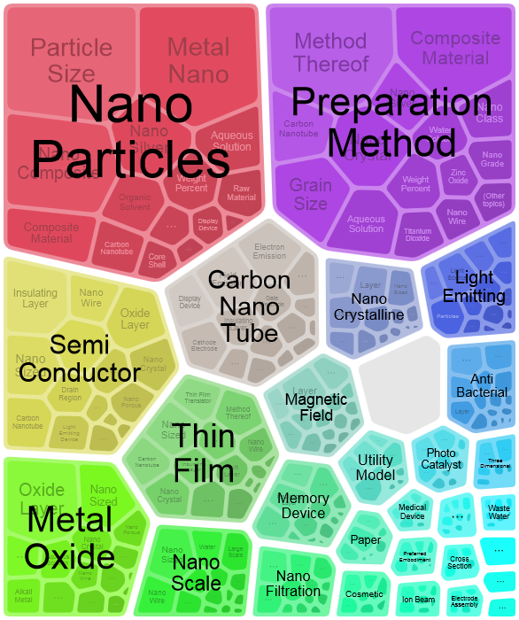
Основные направления патентной защиты
Наночастицы
Методы производства нанопродукции
Области применения:
  Углеродные нанотрубки
  Наноструктурированные покрытия
  Нанофильтрация
  Тонкие пленки
  П/п и интегральные схемы
  Устройства памяти
  Светоизлучающие приборы
  Магнитные материалы
  Адресная доставка лекарств

Slide 12
Оглавление
5_84
Введение. Мировой рынок наноиндустрии
Патентный ландшафт в области нанотехнологий
Наноматериалы и химические технологии
Наноразмерные катализаторы
Углеродные наноматериалы
Нанокомпозиты
Нанопокрытия
Фильтрационные материалы
Аддитивные технологии
Наноэлектроника и оптоэлектроника
OLED-дисплеи
Гибкая электроника
Наномагнетики
Медицина и фармацевтика
Фармацевтика
In-vitro диагностика
Заключение

Slide 13
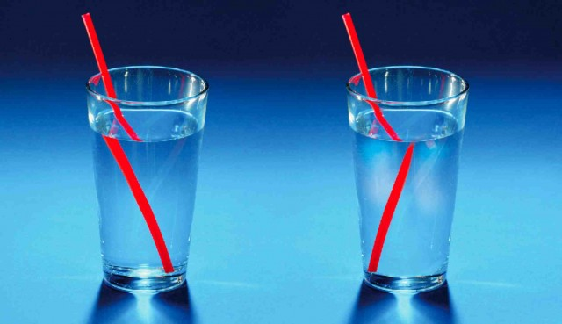
Классификация наноматериалов
12_85 14_85 7_84 17_84 18_84 19_84 20_84 16_84
Объемные наноструктурные материалы
Нанокомпозиты
Нанопористые материалы
Наночастицы, нанопорошки
Нанотрубки, фуллерены, графен
наноматериалы
Нанопленки, нанопокрытия,
Биосовместимые наноматериалы
Метаматериалы
Нанодисперсные жидкости
Иллюстрация свойств метаматериалов: обычная жидкость и гипотетическая жидкость с отрицательным показателем преломления

Slide 14
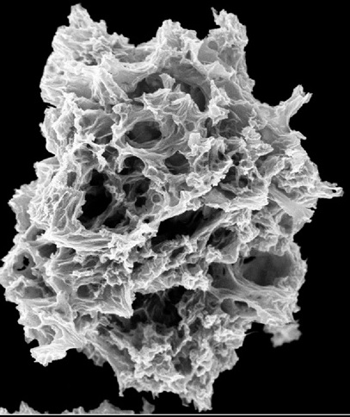
Наноразмерные катализаторы
12_85 14_85 7_84 17_84 18_84 19_84 20_84 16_84
Нано: частицы благородных и переходных металлов, а также их оксидов
малый размер и большая площадь поверхности
высокая каталитическая активность
Наиболее востребованные направления развития
  Повышение селективности и активности
  Замещение катализаторов на основе благородных металлов
  Создание нанокаталитических мембран
Области применения
  Нефтехимия
  Химическая промышленность
  Фармацевтика
  Очистка воздушных выбросов
  Пищевая промышленность
Объем рынка нанокатализаторов
  В 2009 году – 5 млрд $
  В 2020 году – 7,2 млрд $ (прогноз)
BCC Research, Nanocatalysts, August 2004
Global Industry Analysts, Nanocatalysts: a global strategic business report, January 2015

Slide 15
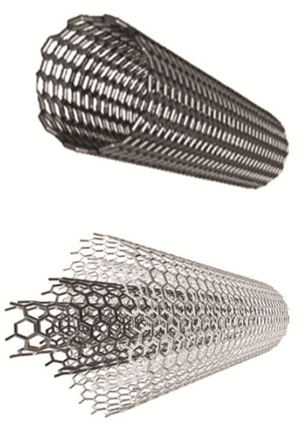
Углеродные наноматериалы
12_85 14_85 7_84 17_84 18_84 19_84 20_84 16_84
Виды углеродных наноматериалов
  Графен (монослой, sp²)
  Одностенные углеродные нанотрубки (одинарные полые цилиндры)
  Многостенные углеродные нанотрубки (цилиндры разного диаметра, вставленные друг в друга)
  Фуллерены (выпуклые замкнутые многогранники)
  Углеродные нановолокна (цилиндрические многослойные наноструктуры)
Области применения
  Электроника
  Авто, авиа и оборона
  Текстиль
Объем рынка нанотрубок
  В 2011 году – 192 млн $
  В 2016 году – 527 млн $ (прогноз)
Объем рынка графена
  В 2014 году запущено первое промышленное производство (Ningo Morsh Technology, Китай)
  В 2018 году – 194, 7 млн $ (прогноз)
Нано: углеродные нанотрубки, нановолокна, фуллерены и графен
высокая электро- и теплопроводность, высокая прочность на растяжение и устойчивость к воздействию кислот
востребованность в электронике и создании новых материалов
BCC Research, Global markets and technology for carbon nanotubes, July 2012
BCC Research, Graphene: technologies, applications and markets, December 2013

Slide 16

Нанокомпозиты
12_85 14_85 7_84 17_84 18_84 19_84 20_84 16_84
Нано: гетерогенный материал, один компонент имеет размер
1-100 нм
небольшое количество нанокомпонента (< 5%)
высокие прочностные, барьерные, антикоррозионные, антипиреновые и др. свойства всего материала
Классификация нанокомпозитов по используемому нанокомпоненту
  С наноглинами
  Керамические
  Металл- и металлоксидные
  Углеродные
  Нанобиокомпозиты
Области применения
  Автомобилестроение
  Упаковка
  Электроника
  Строительные материалы
  Медицина
Объем рынка нанокомпозитов
  В 2013 году - 1,2 млрд $
  В 2019 году - 4,2 млрд $ (прогноз)
BCC Research, Global markets for nanocomposites, nanoparticles, nanoclays, and nanotubes, May 2014

Slide 17
Динамика потребления нанокомпозитов в мире
млдр $
BCC Research, Global markets for nanocomposites, nanoparticles, nanoclays, and nanotubes, May 2014

Slide 18
Прогноз использования нанокомпозитов (в %) в 2019г.
Композиты с наноглинами
Керамические композиты
Композиты с углеродными нанотрубками
Нанобиокомпозиты
Текстиль
Огнестойкие материалы
Биосовместимые материалы
Автомобилестроение
Потребительские товары
Упаковка
Электроника
Покрытия
Другие
BCC Research, Global markets for nanocomposites, nanoparticles, nanoclays, and nanotubes, May 2014

Slide 19

Нанопокрытия
12_85 14_85 7_84 17_84 18_84 19_84 20_84 16_84
Нано: TiO₂, ZnO, Ag, Al, Al₂O₃, наноцеллюлоза, нанотрубки, графен, дендримеры, алюмосиликаты
нанокомпонент в покрытиях
высокая прочность, износостойкость, защитные антипиреновые, антикоррозионные, антибактериальные свойства, заданная химическая активность и оптические свойства
Основные подложки для нанопокрытий
  Металл
  Стекло
  Ткань
  Керамика
  Пластик
  Дерево
Области применения
  Строительство
  Авиация
  Судостроение
  Автомобилестроение
Объем рынка нанопокрытий
  В 2013 году – 2,5 млрд $
  В 2025 году – 9,7 млрд $ (прогноз)
Future Markets, The global market for nanocoating to 2024, August 2014

Slide 20

Фильтрационные материалы
12_85 14_85 7_84 17_84 18_84 19_84 20_84 16_84
Нано: d_{пор} = 1-100 нм
плоские, трубчатые и половолоконные мембраны
высокая проницаемость для воды и удержание загрязняющих органических и неорганических веществ, мембранный катализ
Классификация материалов для нанофильтрации
  Ацетат целлюлозы
  Полиамид
  Полисульфонамид
  Фторопласты
  ПЭТ
  ПАН
  Полиимиды
  Композитные материалы
  Керамика
Области применения
  Пищевая промышленность
  Фармацевтика
  Очистка бытовых сточных вод
  Очистка промышленных сточных вод
Объем рынка мембран для нанофильтрации
  В 2013 году – 190,2 млн $,
  В 2019 году – 445,1 млн $
BCC Research, Global markets and technologies for nanofiltration, June 2014

Slide 21
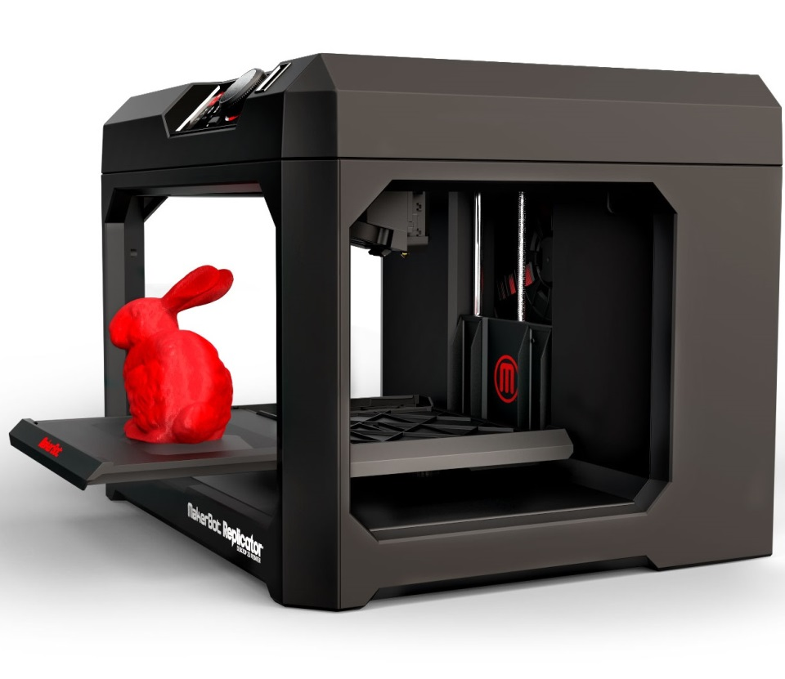
Аддитивные технологии
12_85 14_85 7_84 17_84 18_84 19_84 20_84 16_84
Классификация технологий 3D печати
  Стереолитография
  Лазерное спекание порошковых материалов
  Послойная печать расплавленной полимерной нитью
  Технология моделирования
  Технология склеивания порошков
  Ламинирование листовых материалов
  Облучение УФ через фотомаску
Области применения
  Потребительские товары
  Строительство
  Космос и авиация (в перспективе)
  Медицина (в перспективе)
  Микроэлектроника (в перспективе)
Выручка от реализации 3D принтеров
  В 2013 году – 857 млн $
  В 2025 году – 3,2 млрд $ (прогноз)
Выручка от реализации изделий 3D принтеров
  В 2013 году – 684 млн $
  В 2025 году – 7 млрд $ (прогноз)
3D принтеры
широчайший спектр применения для создания объемных объектов
LuxResearch, How 3D Printing Adds Up: Emerging Materials, Processes, Applications, and Business Models, 2014

Slide 22
Оглавление
5_84
Введение. Мировой рынок наноиндустрии
Патентный ландшафт в области нанотехнологий
Наноматериалы и химические технологии
Наноразмерные катализаторы
Углеродные наноматериалы
Нанокомпозиты
Нанопокрытия
Фильтрационные материалы
Аддитивные технологии
Наноэлектроника и оптоэлектроника
OLED-дисплеи
Гибкая электроника
Наномагнетики
Медицина и фармацевтика
Фармацевтика
In-vitro диагностика
Заключение

Slide 23
Наноэлектроника и оптоэлектроника
12_85 14_85 7_84 17_84 18_84 19_84 20_84 16_84
Основные направления развития наноэлектроники:
Создание устройств оптической передачи данных
Синтез новых материалов для светоизлучающих устройств
Создание новых типов лазеров
Совершенствование технологий производства малых п/п структур (квантовые точки, квантовые нити)
Фотовольтаика
Создание новых материалов с сильным магниторезистивным эффектом
Эволюция основных направлений рынка мировой наноиндустрии
млрд $
Основной драйвер - колоссальный спрос на мобильные цифровые устройства
Global industry analyst, Inc. Nanotechnology – a global strategic business report, 2014

Slide 24
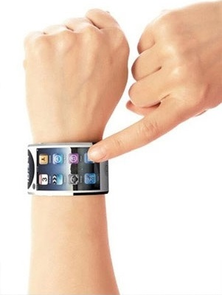
Органический светодиодный дисплей (OLED)
12_85 14_85 7_84 17_84 18_84 19_84 20_84 16_84
Нано: проводящие тонкие пленки, углеродные и Ag нанотрубки, кремниевая и органическая управляющая наноэлектроника
дисплей на основе органического светодиода
малые габариты, вес и энергопотребление, расширенный угол обзора и диапазон tº, мгновенный отклик
Классификация
  PHOLED (Phosphorescent OLED)
  TOLED (Transparent OLED)
  FOLED (Flexible OLED)
  SOLED (Staked OLED)
  AMOLED (Passive/Active Matrix OLED)
Области применения
  Производство смартфонов, планшетов и цифровых фотоаппаратов
  Производство приборов ночного видения
  Автомобилестроение
  Производство ТВ (развивающаяся область)
Объем рынка OLED
  В 2014 году - 15,7 млрд $
  В 2024 году - 55,7 млрд $ (прогноз)
IDTechEx, OLED Display Forecast 2014-2024, 2014

Slide 25

Гибкая электроника
12_85 14_85 7_84 17_84 18_84 19_84 20_84 16_84
Нано: нанокомпоненты,
наносимые на гибкую подложку
легкость и механическая гибкость компонентов электроники и фотоники
расширенные потребительские качества
Классификация гибкой электроники
  Фотовольтаика
  Дисплеи
  Гибкие батареи
  Гибкие сенсоры
  П/п и память
Области применения
  Любая область, где требуется размещение электронных устройств на криволинейных поверхностях и движущихся частях
Объем рынка гибкой электроники
  В 2013 году - 3,4 млрд $
  В 2020 году - 40,2 млрд $ (прогноз)
MarketsandMarkets, FLEXIBLE ELECTRONICS MARKET 2014-2020, 2014

Slide 26
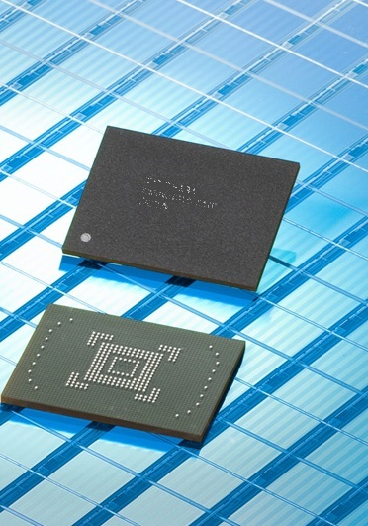
Наномагнетики
12_85 14_85 7_84 17_84 18_84 19_84 20_84 16_84
Нано: магнитные кристаллиты, тонкие слои, d=10-20 нм
спец. магнитные свойства (суперпарамагнетизм, гигантский магниторезистивный эффект)
наномагнетики - один из наиболее широко используемых наноматериалов
Классификация наномагнетиков
  Наночастицы
  Микросферы
  Магнитные жидкости
  Тонкие пленки
  Кристаллиты в аморфной полимерной среде
  Сыпучие материалы
Области применения
  Системы хранения информации (MRAM, HD)
  Системы электро-магнитной защиты материалов
  Системы магнитной сепарации
  Системы записи и визуализации
  Системы передачи тепла
  Сенсоры
  Медицина и биотехнология
Объем рынка наномагнетиков
  В 2012 году - 7,3 млрд $
  В 2017 году - 9 млрд $ (прогноз)
BBC Research, Nanomagnetics: materials, devices and markets, Desсmber 2013

Slide 27
Оглавление
5_84
Введение. Мировой рынок наноиндустрии
Патентный ландшафт в области нанотехнологий
Наноматериалы и химические технологии
Наноразмерные катализаторы
Углеродные наноматериалы
Нанокомпозиты
Нанопокрытия
Фильтрационные материалы
Аддитивные технологии
Наноэлектроника и оптоэлектроника
OLED-дисплеи
Гибкая электроника
Наномагнетики
Медицина и фармацевтика
Фармацевтика
In-vitro диагностика
Заключение

Slide 28
Структура наномедицины. Движущая сила развития наномедицины.
12_85 14_85 7_84 17_84 18_84 19_84 20_84 16_84
Вакцины
Основные причины смертности в России
Сердечно-сосудистые заболевания – 55%
Раковые заболевания – 15%
Внешние причины (травматические или насильственные) – 8,7%
Наномедицина
Адресная доставка лекарств
Антиадгезивы
Биосенсоры
Визуализация
%
Статистика раковых заболеваний в России
Наноматериалы
данные Росстата за 2008 г.

Slide 29
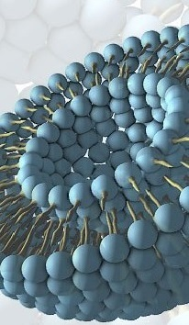
Фармацевтика
12_85 14_85 7_84 17_84 18_84 19_84 20_84 16_84
Нано: частицы с фармацевтической субстанцией
адресная доставка лекарств к больным органам
увеличение биодоступности и эффективности, уменьшение дозы и токсического воздействия
Классификация наночастиц для адресной доставки лекарств
  Липосомы
  Биоразлагаемые полимеры
  Мицеллы
  Циклодекстрины
  Неорганические частицы (кремний, золото, оксиды)
Области применения
  Противоопухолевые препараты, модифицированные различными лигандами
  Препараты против рассеянного склероза
  Препараты тераностики (частицы золота, квантовые точки, наномагнетики)
Объем рынка нанофармацевтики
  В 2014 году - 29,6 млрд $
  В 2019 году – 79,8 млрд $ (прогноз)
Kevin James, Drug Development and Delivery, Nanotechnology market – nanotechnology markets in healthcare and medicine, November 2014

Slide 30
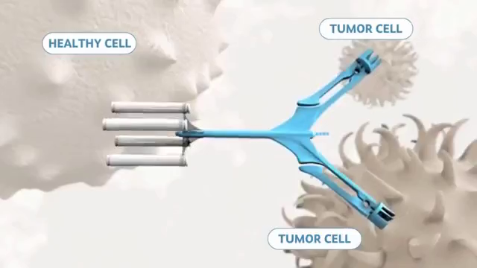
Схема действия таргетированного противоракового препарата
Примеры препаратов, коньюгированных с моноклональными антителами:
Adcetris ® (Seattle Genetics and Milennium Phatmaceuticals) –анапластическая крупноклеточная лимфома
Kadcyla ® (Roche) –HER2-положительный метастатический рак молочной железы
Inotuzumab ozogamicin (Pfizer) – CD22-положительная острая лимфобластическая лейкемия (Фаза 3 клинических испытаний)

Slide 31
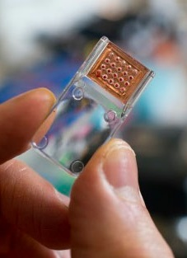
In-vitro диагностика
12_85 14_85 7_84 17_84 18_84 19_84 20_84 16_84
Нано: функционализация поверхностей биосенсоров
диагностические платформы нового поколения
автоматизированная, высокочувствительная, высокоселективная детекция
Классификация нанотехнологий, используемых для in-vitro диагностики
  «Лаборатория-на-чипе», персонализованная медицина
  Миниатюрные биосенсоры
Области применения
  (Био)химические тесты
  Иммунологические тесты
  Гематологические тесты
  Гемостазиальные тесты
  Микробиологические тесты
Объем рынка наночастиц для систем медицинской диагностики
  В 2012 году – 466 млн $
  В 2017 году – 1,1 млрд $ (прогноз)
BBC Research, Nanoparticles in biotechnology, drug development and drug delivery, Deсember 2012

Slide 32
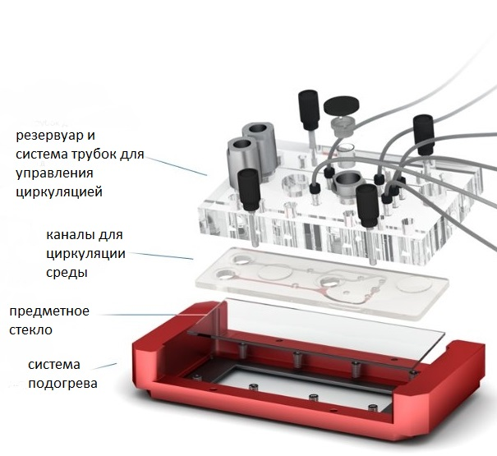
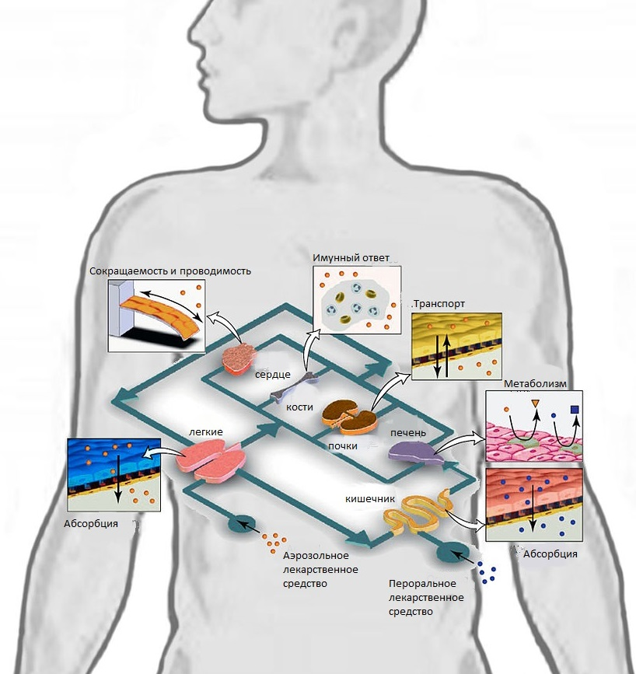
Концепция “Human-on-a-chip”

Slide 33

Вместо заключение
Объем рынка мировой наноиндустрии в 2014 году составил
1,2 трлн. $ и к 2020 году планируется его утроение (CAGR = 22,5%)
Одной из ключевых тенденций является опережающий рост наноэлектроники, обусловленный взрывным развитием спроса на мобильные цифровые устройства
Для России наиболее перспективными являются разработки направлений «наноматериалы» и «наномедицина» и нишевые вложения в наноэлектронику
За работу, товарищи!

Slide 34
Огромное спасибо за помощь в подготовке презентации!
Емашовой Н.А.
Кудряшову В.Е.
Соркиной Т.А.
Баландиной А.В.
Братищеву А.В.
Скляру В.И.

Slide 35
Современное определение термина «нанотехнология»
РОСНАНО определяет нанотехнологию так:
Нанотехнологии - совокупность приемов и методов, применяемых при изучении, проектировании и производстве наноструктур, устройств и систем, включающих целенаправленный контроль и модификацию формы, размера, взаимодействия и интеграции составляющих их наномасштабных элементов (около 1-100 нм), наличие которых приводит к улучшению, либо к появлению дополнительных эксплуатационных и/или потребительских характеристик и свойств получаемых продуктов

